Slide 1
2026年2月からの 時間割変更について
日ごろより当塾の指導にご理解・ご協力いただき、ありがとうございます。
2026年2月より、より通いやすく・学習しやすくするために時間割の仕組みを変更いたします。

Slide 2
現在の通塾スタイル
週2日または3日通塾
1日あたり「授業1時間 ＋ 自習1時間」の合計2時間
1時間の授業時間内に指導

Slide 3
新しい通塾スタイルの概要
「授業時間」という区別をなくします。
生徒は月曜日〜金曜日のうち2日を選んで通塾します。（曜日ごとに生徒固定）
選んだ2日について、来る時間と帰る時間を自由に設定できます。 （16時から22時の間）
例：19:30〜21:00、18:00〜22:00

Slide 4
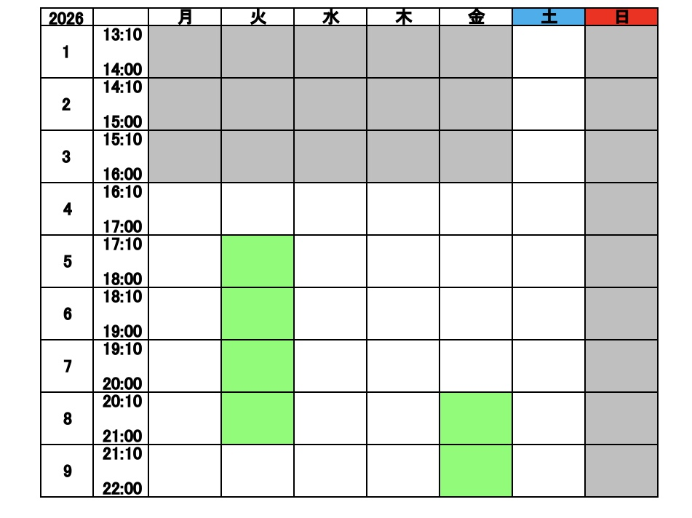
通塾例
2~4時間を想定
定休日は日曜となります
最低２時間

Slide 5
通塾時間
時間は30分単位で設定できます。 （例：19:00〜21:00、19:30〜21:00 など）
あらかじめ「曜日＋時間帯」を決めていただき、毎週同じ時間での通塾を基本とします。
「部活動や通院で少し間に合わない」などと いう状況でも対応できるようになります。 （30分遅れて開始など）

Slide 6
指導内容について
科目の制限を無くします。
演習、解説、質問対応等の指導はこれまでと同じです。
これまでよりも演習量を多くすることと、 効率良く指導することを目的としています。

Slide 7
自習利用について
曜日ごとに通塾する生徒がほぼ固定となるため、以前のように「いつでも自由に来て自習する」ことは難しくなります。
事前予約制での自習利用が可能です。
自習用の枠は各曜日2〜3名分を 予定しています。
自習予約用のフォーム（Web）を 別途ご案内します。

Slide 8
振替について
各曜日の人数に余裕を持たせることで、 お休みされた分の振替を、空きのある枠で受付いたします。
土曜日は、振替用として特に利用しやすい曜日として開けておきます。
振替希望は、これまで通りLINEで ご連絡ください。

Slide 9
変わらないこと
一人ひとりの目標に合わせた指導方針
指導内容
1日あたりの最大指導人数
授業料 （新年度に改定する場合がございます。）
現在週３回の生徒はそれを継続可能です。

Slide 10
今後の流れ
通塾曜日の希望調査をWebフォーム で行います。
2026年1月中に通塾日時を決定します。
ご質問等ございましたら、LINEで ご連絡ください。
新しい日程の開始は2026年2月1日から です。

Slide 11
その他
高校3年生は、2月は入試必要科目に応じて 指導科目を変更します。
自習室は現在の利用状況を見る限り 利用率が低いので、予約ルールは運用しながら変更を加えていきます。

